Slide 1
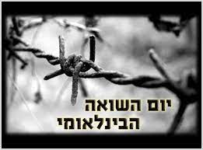
27 בינואר 2022

Slide 2
יום הזיכרון הבינלאומי לשואה - 27 בינואר 2022
ב- 27 בינואר 1945 שחררו הכוחות הסובייטים את מחנה הריכוז וההשמדה אושוויץ-בירקנאו. מחנה אושוויץ הפך לסמל של השואה, והוא מייצג את עומקי חוסר האנושיות של האדם בפני האדם. השנה מציינים 77 שנה לשחרור המחנה.
"נדמה לי, שמעולם לא היה אבל גדול יותר משביום שמחה זה... היום הזה [...] היה היום העצוב ביותר בחיי. רציתי לבכות, לא משמחה אלא מיגון. [...] הטנקיסטים המתנשקים, הפרחים המועפים לעברם, שמחת ההמונים, הרגשת החופש והפדות ואנו [...] עומדים בין ההמון בודדים, מיותמים, אחרונים, ויודעים היטב שאין עוד עם יהודי. איזו שמחה יכלה להיות?"
(יצחק צוקרמן, יציאת פולין, הקיבוץ המאוחד בית לוחמי הגטאות, תל אביב 1988, עמ' 15)
בנובמבר 2005 קיבל האו"ם החלטה לציון יום ה-27 בינואר כיום הנצחה בינלאומי לקרבנות השואה. טקסי יום הזיכרון מתקיימים ברמה הבינלאומית, הלאומית, האזורית והמקומית, כולל באוניברסיטאות ובבתי ספר. הדף שלפניכם מכיל מגוון חומרים חינוכיים שפותחו לציון יום זה.

Slide 3
מחנה הריכוז וההשמדה אושוויץ בירקנאו:
סרטון:
https://youtu.be/C67rY9ofBew

Slide 4
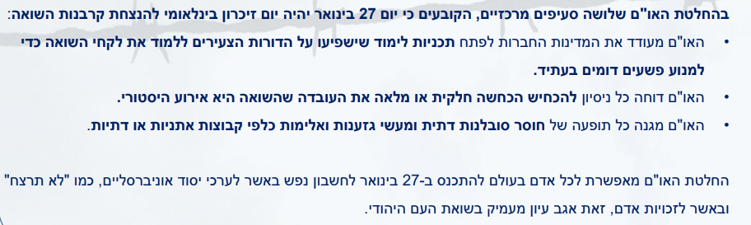
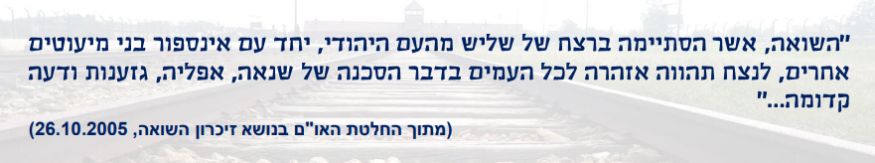

Slide 5
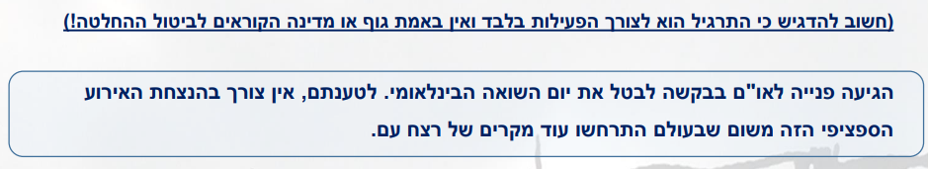


Slide 6
שאלות שרצינו לשאול – שיחות עם ניצולי שואה.
השאלות בסרטונים אלו נוגעות במגוון נושאים, שבדרך לא באים לידי ביטוי בסרטי העדות עד כה, ומאפשרים נקודת מבט חדשה ואמפטית כלפי הניצולים.
https://youtu.be/siso5qAVkyU

Slide 7
